Slide 1
Burnese

Slide 2
CREDIBILITY
 | - | -/+ | +
COMMUNICATION |  |  |  |  | COPY/PASTE
Management keeps me informed about important issues and changes. |  |  |  |  | စီမံခန့်ခွဲရေးအဖွဲ့မှ ကျွန်ုပ်အား အရေးကြီးသည့်ကိစ္စရပ်များနှင့် ပြောင်းလဲမှုများကို အမြဲအကြောင်းကြားပေးပါသည်။
Management makes its expectations clear. |  |  |  |  | စီမံခန့်ခွဲရေးအဖွဲ့မှ ယင်း၏ မျှော်လင့်ချက်များအား ရှင်းရှင်းလင်းလင်း ပြောပါသည်။
I can ask management any reasonable question and get a straight answer. |  |  |  |  | ကျွန်ုပ်အနေဖြင့် စီမံခန့်ခွဲရေးအဖွဲ့အား ကျိုးကြောင်း သင့်လျော်သော မေးခွန်းများ မေးမြန်းနိုင်ပြီး ပြတ်သားသော အဖြေတစ်ခု ရယူနိုင်ပါသည်။
Management is approachable, easy to talk with. |  |  |  |  | စီမံခန့်ခွဲရေးအဖွဲ့သည် အလွယ်တကူ ချဉ်းကပ်နိုင်ပြီး ဆွေးနွေးရ လွယ်ကူပါသည်။
COMPETENCES
Management is competent at running the business. |  |  |  |  | စီမံခန့်ခွဲရေးအဖွဲ့သည် လုပ်ငန်းလည်ပတ်ရာတွင် လုပ်ရည်ကိုင် ရည် ပြည့်ဝသောအဖွဲ့ဖြစ်သည်။
Management hires people who fit in well here. |  |  |  |  | စီမံခန့်ခွဲရေးအဖွဲ့မှ ဤနေရာနှင့် သင့်တော်သောလူများကို ခန့်အပ်ပါ သည်။
Management does a good job of assigning and coordinating people. |  |  |  |  | စီမံခန့်ခွဲရေးအဖွဲ့သည် ဝန်ထမ်းများအား အလုပ်တာဝန်ပေးအပ်ရေးနှင့် ညှိနှိုင်းဆောင်ရွက်ရေးများတွင် ကောင်းကောင်းမွန်မွန် လုပ်ဆောင်ပေး ပါသည်။
Management trusts people to do a good job without watching over their shoulders. |  |  |  |  | ဝန်ထမ်းများသည် စောင့်ကြည့်နေစရာမလိုဘဲ မိမိအသိစိတ်နှင့် ကောင်းကောင်း မွန်မွန်လုပ်ဆောင်ကြလိမ့်မည်ဟု စီမံခန့်ခွဲရေးအဖွဲ့အနေဖြင့် ယုံကြည်ပါသည်။
People here are given a lot of responsibility. |  |  |  |  | ဤနေရာတွင်ရှိနေသော ဝန်ထမ်းများအား တာဝန်အမြောက်အများ ပေးထားပါသည်။
Management has a clear view of where the organization is going and how to get there. |  |  |  |  | စီမံခန့်ခွဲရေးအဖွဲ့တွင် အဖွဲ့အစည်းသည် မည်သည့်အဆင့်သို့ ဦးတည်နေသည်နှင့် ဦးတည်ရာသို့ရောက်ရှိရန် မည်သို့ဆောင်ရွက်ရမည်နှင့် ပတ်သက်၍ ပြတ်သားသော အမြင်တစ်ခု ရှိပါသည်။
INTEGRITY
Management delivers on its promises. |  |  |  |  | စီမံခန့်ခွဲရေးအဖွဲ့သည် ယင်းတို့၏ဂတိပြုချက်များအရ လုပ်ဆောင်ပါသည်။
Management's actions match its words. |  |  |  |  | စီမံခန့်ခွဲရေးအဖွဲ့သည် အပြောနှင့်အလုပ် ညီပါသည်။
I believe management would lay people off only as a last resort. |  |  |  |  | စီမံခန့်ခွဲရေးအဖွဲ့သည် အခြားဖြေရှင်းစရာနည်းလမ်းမရှိတော့မှသာ ဝန်ထမ်းများအား အလုပ်မှ ထုတ်ပယ်လိမ့်မည်ဟု ကျွန်ုပ် ယုံကြည်ပါသည်။
Management is honest and ethical in its business practices. |  |  |  |  | စီမံခန့်ခွဲရေးအဖွဲ့သည် ယင်းတို့၏ စီးပွားရေးလုပ်ဆောင်မှုများတွင် ရိုးသားပြီး ကျင့်ဝတ်များနှင့် ညီညွတ်ပါသည်။
Our executives fully embody the best characteristics of our company. |  |  |  |  | ကျွန်ုပ်တို့၏အုပ်ချုပ်သူများသည် ကျွန်ုပ်တို့ကုမ္ပဏီ၏ အကောင်းဆုံး သွင်ပြင်လက္ခဏာအား အပြည့်အဝအကောင်အထည်ဖော်သည်။
2

Slide 3
RESPECT
 | - | -/+ | +
SUPPORT |  |  |  |  | COPY/PASTE
I am offered training or development to further myself professionally. |  |  |  |  | အနာဂတ်အတွက် ကျွမ်းကျင်မှုနဲ့ ပတ်သက်ပြီး တိုးတက်စေဖို့ သင်တန်းတွေ ဒါမှမဟုတ် အစီအစဉ်တွေကိုလည်း ကျွန်တော်/ကျွန်မတို့ ရရှိပါတယ်။
I am given the resources and equipment to do my job. |  |  |  |  | ကျွန်ုပ်၏အလုပ်ကို လုပ်ကိုင်ရန်အတွက် လိုအပ်သည့်အရင်းမြစ်များနှင့် ကိရိယာများ ပေးထားပါသည်။
Management shows appreciation for good work and extra effort. |  |  |  |  | စီမံခန့်ခွဲရေးအဖွဲ့မှ ကောင်းမွန်သောအလုပ်နှင့် ပိုမိုအားထုတ်မှုများအား အသိအမှတ်ပြုပါသည်။
Management recognizes honest mistakes as part of doing business. |  |  |  |  | စီမံခန့်ခွဲရေးအဖွဲ့သည် ရိုးရိုးသားသားမှားသောအမှားများကို လုပ်ငန်း လုပ်ဆောင်၍ မှားသောအမှားအဖြစ် မှတ်ယူပါသည်။
We celebrate people who try new and better ways of doing things, regardless of the outcome. |  |  |  |  | နည်းလမ်းသစ်များနှင့် ပိုမိုကောင်းမွန်သောနည်းလမ်းများဖြင့် ကြိုးစားသူများအား ရလဒ်ကိုထည့်သွင်းမစဉ်းစားဘဲ ကျွန်ုပ်တို့ချီးကျူးဂုဏ်ပြုပါသည်။
COLLABORATION
Management genuinely seeks and responds to suggestions and ideas. |  |  |  |  | စီမံခန့်ခွဲရေးအဖွဲ့မှ အကြံဉာဏ်ပြုချက်များနှင့် စိတ်ကူးစိတ်သန်းများကို စစ်မှန်စွာ တောင်းခံပြီး ယင်းအကြံပြုချက်များကို တုံ့ပြန် ဆောင်ရွက်ပါသည်။
Management involves people in decisions that affect their jobs or work environment. |  |  |  |  | မိမိတို့၏အလုပ်အကိုင်များ သို့မဟုတ် လုပ်ငန်းပတ်ဝန်းကျင်အပေါ် သက်ရောက်သည့် ဆုံးဖြတ်ချက်များ ချမှတ်ရာတွင် ဝန်ထမ်းများကို စီမံခန့်ခွဲရေးအဖွဲ့မှ ပါဝင်စေပါသည်။
ATTENTION
This is a physically safe place to work. |  |  |  |  | ဤနေရာသည် အလုပ်လုပ်ကိုင်ရန်အတွက် ရုပ်ပိုင်းဆိုင်ရာ ဘေးကင်းသောနေရာတစ်ခု ဖြစ်သည်။
This is a psychologically and emotionally healthy place to work. |  |  |  |  | ဤနေရာသည် စိတ်ပိုင်းဆိုင်ရာအရသော်လည်းကောင်း၊ ခံစားမှုဆိုင်ရာ အရသော်လည်းကောင်း အလုပ်လုပ်ကိုင်ရန် နေရာကောင်းတစ်ခု ဖြစ်ပါသည်။
Our facilities contribute to a good working environment. |  |  |  |  | ကျွနိုပ် ရရှိတဲ့ ရုံးပိုင်းဆိုင်ရာ အထောက်အကူပစ္စည်းတွေဟာ ကောင်းမွန်တဲ့ လုပ်ငန်းခွင် တစ်ခုကို ဖြစ်စေပါတယ်။
I am able to take time off from work when I think it's necessary. |  |  |  |  | ကျွနိုပ်အနေနဲ့ လိုအပ်မယ်ဆိုရင် အလုပ်ကနေ ခွင့်ယူနိုင်ပါတယ်။
People are encouraged to balance their work life and their personal life. |  |  |  |  | ဝန်ထမ်းတွေကို အလုပ်တာဝန်နဲ့ ကိုယ်ပိုင်ဘဝကြားမှာ မျှမျှတတ ဆောင်ရွက်ကြဖို့ အားပေးတိုက်တွန်းတတ်ပါတယ်။
Management shows a sincere interest in me as a person, not just an employee. |  |  |  |  | စီမံခန့်ခွဲရေးအဖွဲ့မှ ကျွန်ုပ်အား အလုပ်သမားတစ်ယောက်ကဲ့သို့ သာ သဘောမထားဘဲ လူပုဂ္ဂိုလ်တစ်ယောက်အဖြစ် စစ်မှန်စွာစိတ်ဝင်စားမှု ရှိပါသည်။
We have special and unique benefits here. |  |  |  |  | ကျွန်ုပ်တို့မှာ ဤနေရာတွင် သူမတူသော အထူးအကျိုးခံစားခွင့်များ ရှိပါသည်။
3

Slide 4
FAIRNESS
 | - | -/+ | +
EQUITY |  |  |  |  | COPY/PASTE
People here are paid fairly for the work they do. |  |  |  |  | ဝန်ထမ်းတွေအနေနဲ့ သင့်တင့်မျှတတဲ့ လစာကို ရရှိကြပါတယ်။
I feel I receive a fair share of the profits made by this organization. |  |  |  |  | ဒီအဖွဲ့အစည်းက ရရှိတဲ့ အကျိုးအမြတ်ကနေ သင့်တင့်မျှတတဲ့ အကျိုးခံစားခွင့်ကို ကျွနိုပ်အနေနဲ့ ရရှိတယ်လို့ ခံစားရပါတယ်။
Everyone has an opportunity to get special recognition. |  |  |  |  | လူတိုင်းမှာ အထူးအသိအမှတ်ပြုခံရရန်အတွက် အခွင့်အရေးတစ်ရပ် ရှိသည်။
I am treated as a full member here regardless of my position. |  |  |  |  | ကျွန်ုပ်၏ရာထူးကို ပဓာနမထားဘဲ ဤနေရာတွင် ကျွန်ုပ်အပေါ် အဖွဲ့ဝင်အယောက်အဖြစ် အပြည့်အဝ ဆက်ဆံပါသည်။
IMPARTIALITY
Promotions go to those who best deserve them. |  |  |  |  | ရာထူးတိုးမြှင့်ပေးရာတွင် လုပ်ငန်းစွမ်းဆောင်ရည်ကောင်းသော အထိုက်တန်ဆုံးဝန်ထမ်းများကို ရွေးချယ်ပါသည်။
Managers avoid playing favorites. |  |  |  |  | မန်နေဂျာများမှ မျက်နှာသာပေးဆက်ဆံမှုများကို ရှောင်ကြဉ်ပါသည်။
People avoid politicking and backstabbing as ways to get things done. |  |  |  |  | ဝန်ထမ်းတွေအနေနဲ့ ဆရာမွေး တပည့်မွေး လုပ်တာတွေ၊ တစ်ယောက်ယောက်ကို မကောင်းကြံ ချောက်တွန်းတာမျိုးတွေကို ကိုယ့်အလုပ် အောင်မြင်စေဖို့ နည်းလမ်းအနေနဲ့ သုံးတာမျိုးကို ရှောင်ကြဉ်ကြပါတယ်။
JUSTICE
People here are treated fairly regardless of their age. |  |  |  |  | ဤနေရာတွင်ရှိသော လူများအား အသက်အရွယ်အပေါ် ပဓာနမထားဘဲ တန်းတူရည်တူ ဆက်ဆံကြပါသည်။
People here are treated fairly regardless of their race. |  |  |  |  | ဒီအဖွဲ့အစည်းက ဝန်ထမ်းတွေအနေနဲ့ ဘယ်လို လူမျိုး/တိုင်းရင်းသားမျိုးနွယ် ဖြစ်ဖြစ် မျှတစွာ ဆက်ဆံခံရပါတယ်။
People here are treated fairly regardless of their gender. |  |  |  |  | ဤနေရာတွင် ဝန်းထမ်းများကို ယောက်ျား/မိန်းမ မခွဲခြားဘဲ တန်းတူရည်တူ ဆက်ဆံကြပါသည်။
People here are treated fairly regardless of their sexual orientation. |  |  |  |  | ဤနေရာတွင်ရှိသော ဝန်ထမ်းများကို ယင်းတို့၏လိင်ပိုင်းဆိုင်ရာ စိတ်တိမ်းညွတ်မှုကို ပဓာနမထားဘဲ တန်းတူရည်တူ ဆက်ဆံကြပါသည်။
If I am unfairly treated, I believe I'll be given a fair shake if I appeal. |  |  |  |  | တကယ်လို့ ကျွနိုပ်အပေါ်မှာ မမျှမတ ဆက်ဆံခံရတာ ရှိခဲ့လို့ တင်ပြမယ်ဆိုရင် မျှမျှတတ ဖြေရှင်းပေးလိမ့်မယ်လို့ ယုံကြည်ပါတယ်။
4

Slide 5
PRIDE
 | - | -/+ | +
PERSONAL JOB |  |  |  |  | COPY/PASTE
I feel I make a difference here. |  |  |  |  | ကျွနိုပ်အနေနဲ့ ဒီအဖွဲ့အစည်းအတွင်းမှာ ပိုမိုကောင်းမွန်အောင် လုပ်ဆောင်နိုင်ပါတယ်။
My work has special meaning: this is not "just a job." |  |  |  |  | ကျွန်ုပ်၏အလုပ်တွင် အထူးအဓိပ္ပါယ်တစ်ခုရှိပါသည်။ ။ ဤအလုပ်မှာ "ပိုက်ဆံ ရ၍လုပ်သော အလုပ်တစ်ခုမျှသာ" မဟုတ်ပေ။
TEAM
When I look at what we accomplish, I feel a sense of pride. |  |  |  |  | ကျွန်ုပ်တို့၏ အောင်မြင်မှုအား သုံးသပ်ကြည့်သောအခါ ကျွန်ုပ်တွင် ဂုဏ်ယူလိုစိတ် ဖြစ်မိပါသည်။
People here are willing to give extra to get the job done. |  |  |  |  | ဤနေရာ၌ရှိသော လူများသည် အလုပ်ပြီးဆုံးရန်အတွက် လုပ်အားနှင့် အချိန်ပို လုပ်ကိုင်ရန် ဆန္ဒရှိကြပါသည်။
People here quickly adapt to changes needed for our organization's success. |  |  |  |  | ဤနေရာ၌ရှိသူများသည် ကျွန်ုပ်တို့အဖွဲ့အစည်း၏ အောင်မြင်မှုအတွက် လိုအပ်သော ပြောင်းလဲမှုများနှင့် လိုက်လျောညီထွေဖြစ်စေရန် အလျင်အမြန် ဆောင်ရွက်ကြပါသည်။
COMPANY
I want to work here for a long time. |  |  |  |  | ကျွန်ုပ်သည် ဤနေရာတွင် ရေရှည်အလုပ်လုပ်ကိုင်လိုပါသည်။
I'm proud to tell others I work here. |  |  |  |  | ကျွန်ုပ် ဤနေရာတွင်လုပ်ကိုင်နေကြောင်းကို အခြားလူများအား ပြောရသည်မှာ ဂုဏ်ယူပါသည်။
People look forward to coming to work here. |  |  |  |  | ဝန်ထမ်းတွေအနေနဲ့ အလုပ်ကိုလာဖို့ အမြဲ ဆန္ဒရှိကြပါတယ်။
I feel good about the ways we contribute to the community. |  |  |  |  | လူ့အသိုက်အဝန်းအား ကျွန်ုပ်တို့ အကျိုးပြု ဆောင်ရွက်ပေးနေပုံများကို ကျွန်ုပ် သဘောကျပါသည်။
I would strongly endorse my company to friends and family as a great place to work. |  |  |  |  | သူငယ်ချင်းများနှင့်မိသားစုများအား ကျွန်ုပ်၏ ကုမ္ပဏီသည် အလုပ်လုပ်ရန်နေရာကောင်းတစ်ခုဖြစ်ကြောင်း အပြည့်အဝ ထောက်ခံပေးသွားပါမည်။
Our customers would rate the service we deliver as "excellent." |  |  |  |  | ကျွန်ုပ်တို့၏ဝယ်ယူအားပေးသူများသည် ကျွန်ုပ်တို့ပေးသည့် ဝန်ဆောင်မှုအား "အကောင်းဆုံး"ဟု မှတ်ချက်ပေးပါလိမ့်မည်။
5

Slide 6
CAMARADERIE
 | - | -/+ | +
INTIMACY |  |  |  |  | COPY/PASTE
I can be myself around here. |  |  |  |  | ဒီလုပ်ငန်းခွင်မှာ ကျွနိုပ်အနေနဲ့ လွတ်လပ်စွာရပ်တည်ဆောင်ရွက်နိုင်ပါသည်။
People celebrate special events around here. |  |  |  |  | ဒီအဖွဲ့အစည်းမှာဆိုရင် ဝန်ထမ်းတွေအနေနဲ့ အရေးကြီးတဲ့ ပွဲလမ်းသဘင်တွေကို အတူတကွ ပါဝင် ဆင်နွှဲကြပါတယ်။
People care about each other here. |  |  |  |  | ဤနေရာတွင် တစ်ယောက်ကိုတစ်ယောက် ဂရုစိုက်ကြပါသည်။
HOSPITALITY
This is a fun place to work. |  |  |  |  | ဤနေရာသည် ပျော်ရွှင်စွာအလုပ်လုပ်ကိုင်နိုင်သည့် နေရာ ဖြစ်သည်။
When you join the company, you are made to feel welcome. |  |  |  |  | သင်ဤကုမ္ပဏီတွင် အလုပ်စတင်လုပ်သည့်အခါ သင့်အားနွေးထွေးစွာ ကြိုဆိုပါသည်။
When people change jobs or work units, they are made to feel right at home. |  |  |  |  | ဝန်ထမ်းတွေအနေနဲ့ ဌာန ပြောင်းတဲ့အခါမှာလည်း ကိုယ့်အိမ်ကိုယ့်ရာလို နွေးထွေးပြူငှာစွာ ကြိုဆိုခြင်းခံရပါတယ်။
COMMUNITY
You can count on people to cooperate. |  |  |  |  | ဝန်ထမ်းအချင်းချင်း ပူးပေါင်းဆောင်ရွက်ဖို့အတွက် မျှော်လင့်ယုံကြည်နိုငိပါသည်။
6

Slide 7
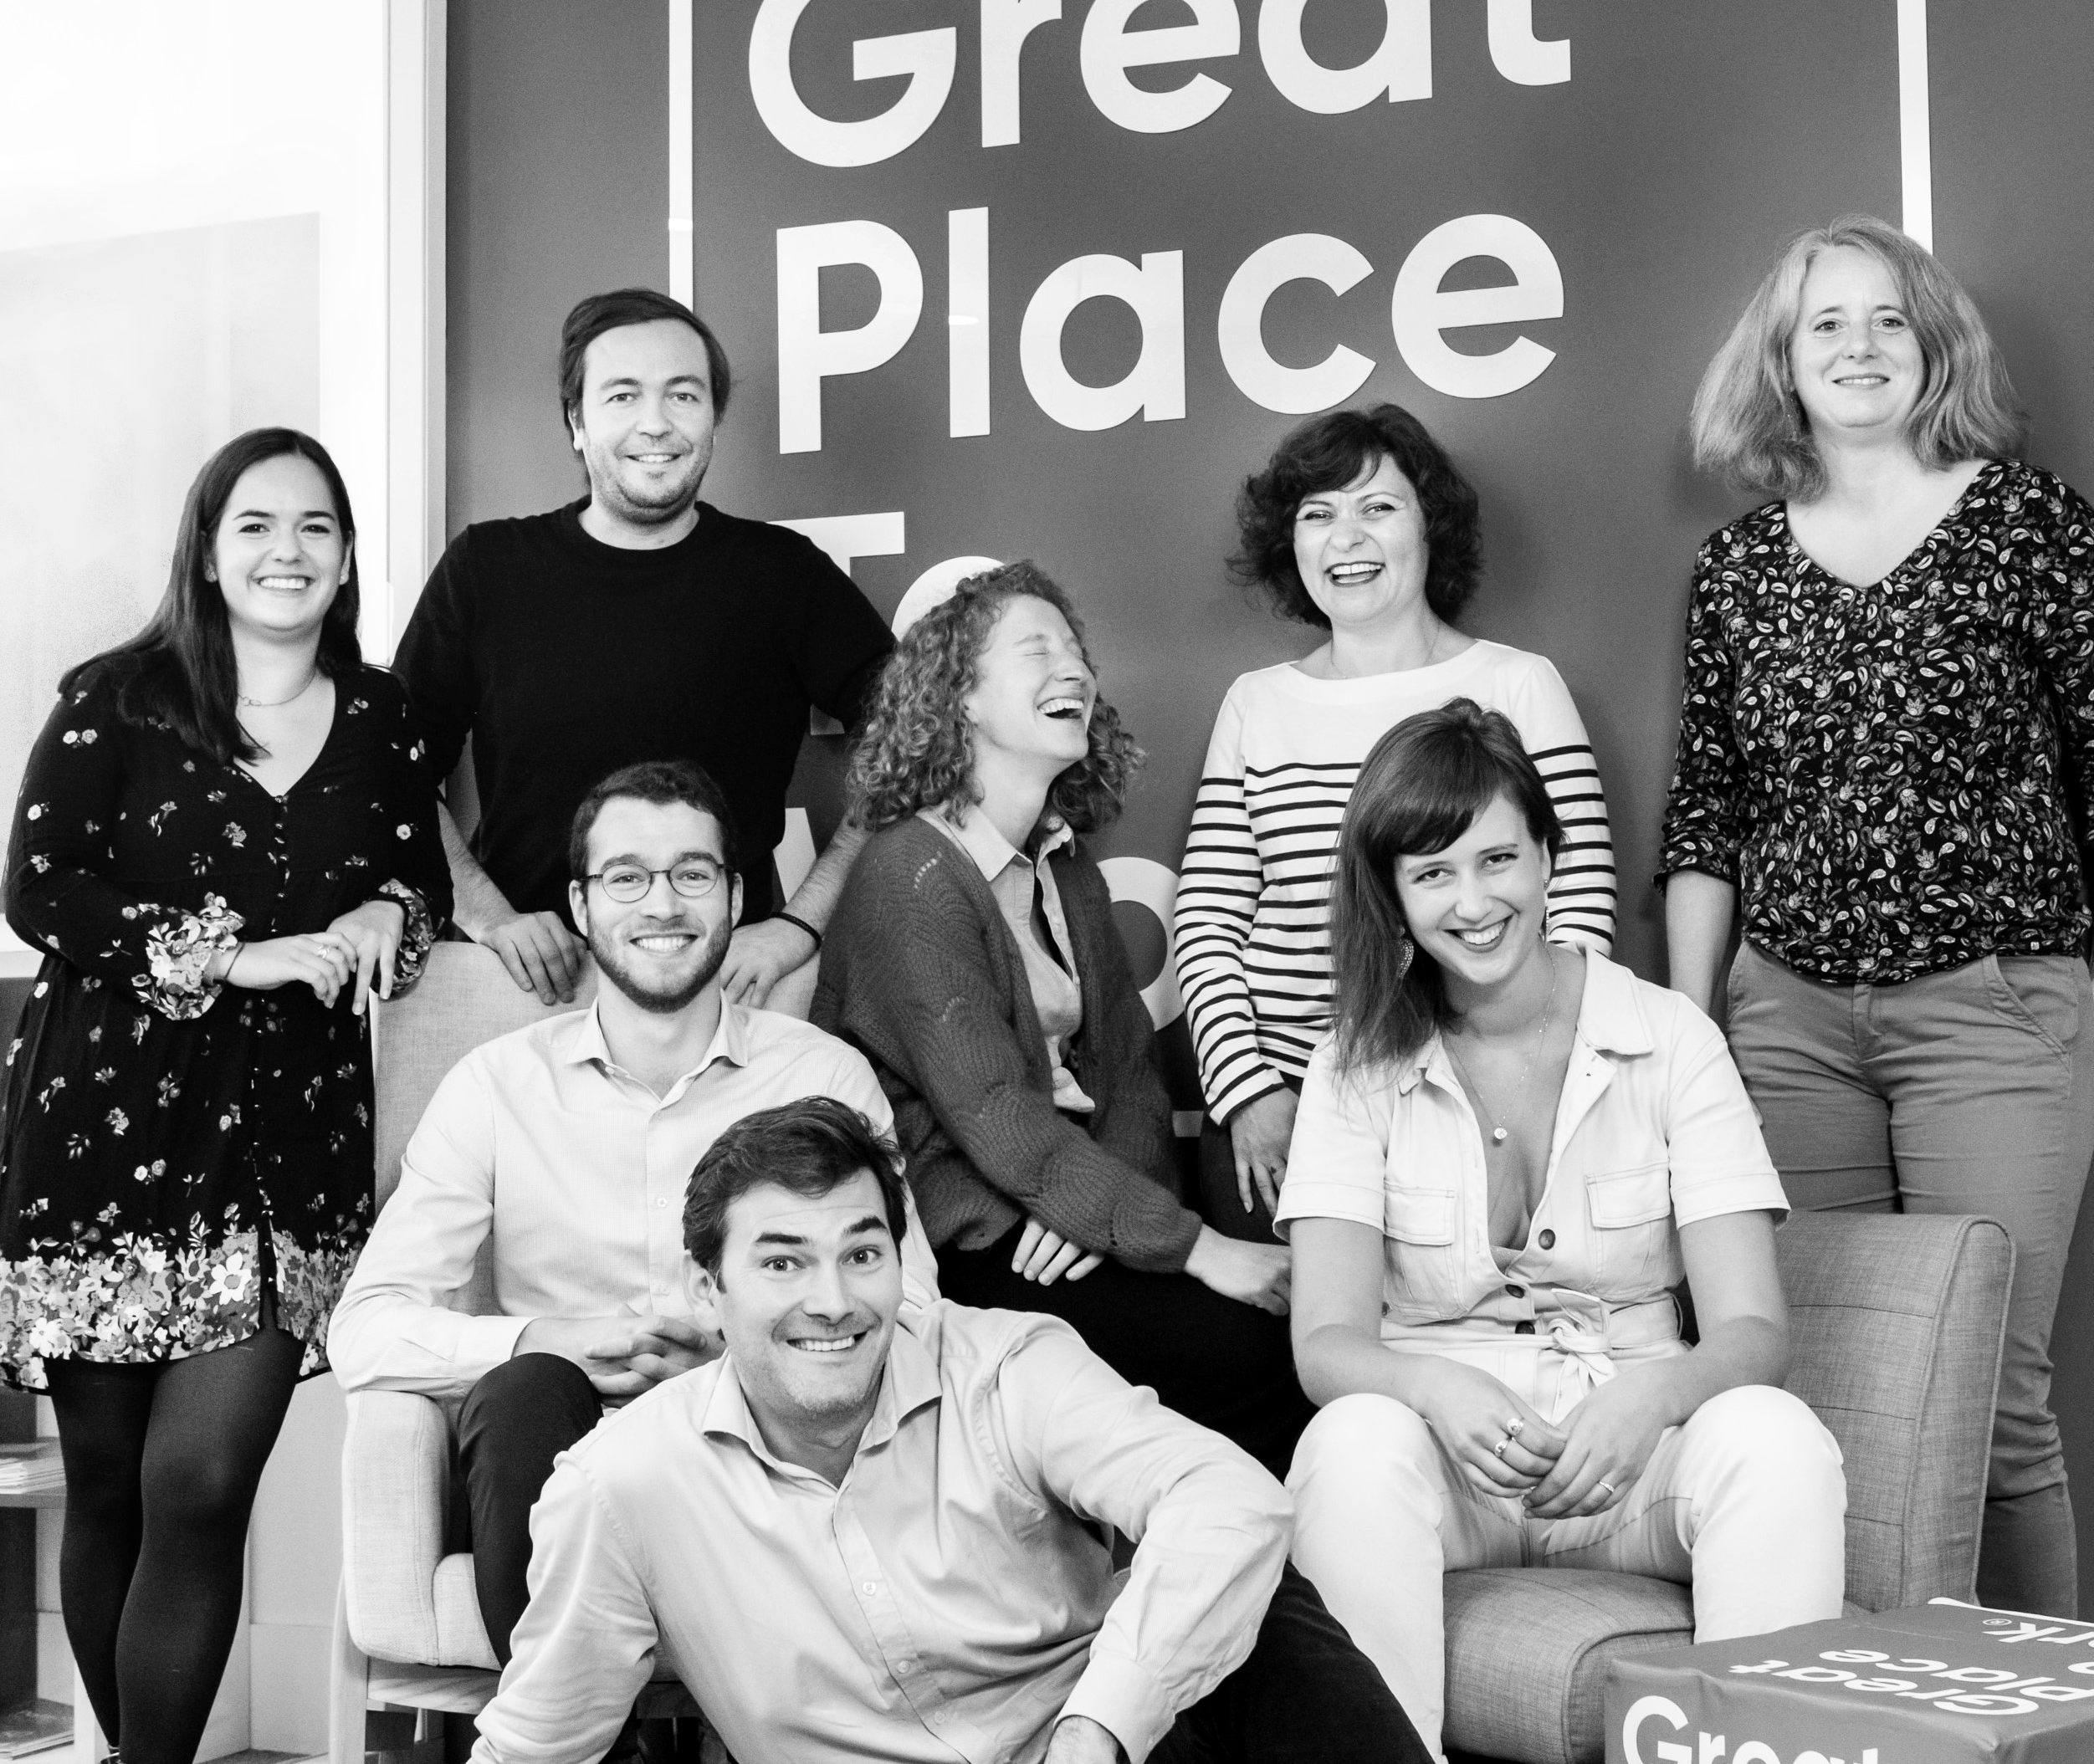




Your contact
Victoria Vaguet-Aubert
Key Accounts & Project Manager
victoria.vaguet-aubert@greatplacetowork.com
+ 33 6 27 87 50 33
Great Place to Work France
1, bis avenue de la République
75011 Paris
+33 (0)1 44 83 87 10
www.greatplaceotowork.fr
Twitter
Instagram
LinkedIn
YouTube

